Slide 1
ΠΛΗΡΟΦΟΡΙΚΗ ΥΓΕΙΑΣ
Διαλειτουργικότητα
Ι. Κουμπούρος

Slide 2
Διαλειτουργικότητα
Βασικό συστατικό για την επιτυχημένη διάχυση των λύσεων η-υγείας
Ύπαρξη πληροφοριακών συστημάτων τα οποία δεν μπορούν να επικοινωνήσουν μεταξύ τους
Η υγεία ως συνολικό αγαθό απαιτεί και συνολικές λύσεις
Κινητικότητα ασθενών
Μορφές διαλειτουργικότητας στην η-υγεία:
ανταλλαγή μηνυμάτων μεταξύ διαφορετικών εφαρμογών
διαλειτουργικότητα των ΗΦΥ
διαλειτουργικότητα αναγνωριστικών στοιχείων ασθενών
κοινή κωδικοποίηση
κοινές επιχειρησιακές διαδικασίες, κλπ

Slide 3
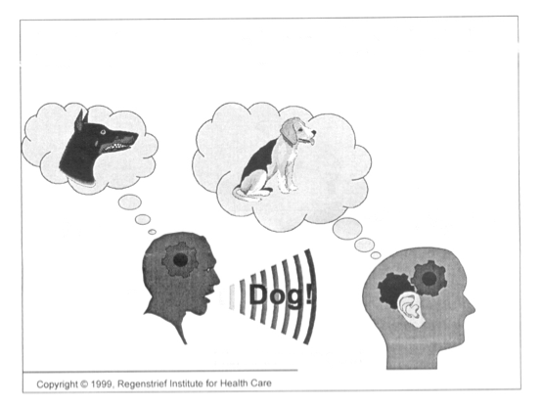

Slide 4
Επίπεδα διαλειτουργικότητας
Δύο κύρια επίπεδα διαλειτουργικότητας → συντακτικό & εννοιολογικό
Συντακτικό επίπεδο: αφορά την ικανότητα των συστημάτων να ανταλλάσσουν πληροφορίες και περιλαμβάνει το επίπεδο των δικτύων και του μέσου επικοινωνίας (π.χ. του Διαδικτύου), του χρησιμοποιούμενου πρωτοκόλλου (π.χ. HTTP ή email), του πρωτοκόλλου μηνυμάτων και μορφοποίησης μηνυμάτων (π.χ. SOAP, ebXML) και αλληλουχίας τους.
Εγγυάται τη μετάδοση και παράδοση των μηνυμάτων, αλλά χωρίς να εγγυάται ταυτόχρονα πως το περιεχόμενό τους είναι επεξεργάσιμο και κατανοητό από το λήπτη
Εννοιολογική ή σημασιολογική διαλειτουργικότητα: αφορά στην ικανότητα των συστημάτων που ανταλλάσσουν πληροφορίες να τις κατανοούν ώστε να μπορούν να τις επεξεργαστούν κατάλληλα.

Slide 5
Διαλειτουργικότητα
Αποτελεί προϋπόθεση για τη διευκόλυνση της αποτελεσματικής διανομής των υπηρεσιών η-υγείας και αφορά την ανάγκη για συνεργασία, ανταλλαγή πληροφοριών, κοινή και περαιτέρω χρήση πληροφοριών για την αύξηση της διοικητικής αποτελεσματικότητας και τη μείωση της γραφειοκρατίας για τους ασθενείς/πολίτες
Βελτιώνει τη διανομή υπηρεσιών στους ασθενείς και μειώνει τη δαπάνη για τις διοικήσεις και τους ασθενείς, λόγω της αποτελεσματικότερης διανομής των υπηρεσιών υγείας.
Διαλειτουργικότητα = η δυνατότητα δύο ή περισσότερων συστημάτων να μπορούν να επικοινωνούν, να ανταλλάσσουν πληροφορίες αποτελεσματικά και με ακρίβεια και να μπορούν να χρησιμοποιήσουν την πληροφορία η οποία έχει ανταλλαχθεί.
Η ανταλλαγή πληροφορίας αφορά τη λειτουργική διαλειτουργικότητα, ενώ η δυνατότητα χρησιμοποίησής της αφορά την εννοιολογική ή σημασιολογική διαλειτουργικότητα

Slide 6
Διαλειτουργικότητα
«Η δυνατότητα δύο ή περισσότερων συστημάτων να μπορούν να ανταλλάσσουν πληροφορία και να μπορούν να χρησιμοποιήσουν την πληροφορία η οποία έχει ανταλλαχθεί».
Σημασιολογική
Διαλειτουργικότητα
Λειτουργική
Διαλειτουργικότητα
Προαπαιτούμενο: αυτόματη επεξεργασία δεδομένων

Slide 7
Διαλειτουργικότητα #2
Δύο «επίπεδα» διαλειτουργικότητας:
Λειτουργική διαλειτουργικότητα: H ικανότητα δύο ή περισσότερων συστημάτων να ανταλλάσσουν πληροφορία
Σημασιολογική διαλειτουργικότητα: Η ικανότητα ερμηνείας, κατανόησης και χρησιμοποίησης της πληροφορίας η οποία έχει ανταλλαχθεί
Προαπαιτούμενο: αυτόματη επεξεργασία δεδομένων
Notes:
H σημασιολογική διαλειτουργικότητα παρέχει την δυνατότητα ουσιαστικής αξιοποίησης της πληροφορίας.
Απαιτεί προαπαιτούμενο αυτόματης επεξεργασίας των δεδομένων.

Slide 8
Διαλειτουργικότητα
Τέσσερα βασικά επίπεδα διαλειτουργικότητας, ώστε να είναι δυνατή η ολοκλήρωση πληροφοριακών συστημάτων υγείας:
Τεχνικό: αφορά τη διασύνδεση των χρησιμοποιούμενων υπολογιστών και υπηρεσιών και τη διευκόλυνση των ανεξάρτητων συστημάτων για να ανταλλάσσουν τις σχετικές με την υγεία πληροφορίες. Αυτό το επίπεδο περιλαμβάνει θέματα όπως οι «ανοικτές» διεπαφές, οι υπηρεσίες διασύνδεσης, η ολοκλήρωση των δεδομένων και η χρήση ενδιάμεσων εφαρμογών, η παρουσίαση και ανταλλαγή δεδομένων, η δυνατότητα πρόσβασης και οι υπηρεσίες σχετικές με την ασφάλεια των δεδομένων.
Σημασιολογικό: υπονοεί όχι μόνο τη δυνατότητα των συστημάτων να ανταλλάσσουν δεδομένα, αλλά και να μπορούν να τα κατανοήσουν. Αφορά επομένως τη δυνατότητα ανταλλαγής, κατανόησης και πράξης σε σχέση με τις πληροφορίες υγείας που μεταδόθηκαν.
Οργανωτικό: αφορά τον καθορισμό των απαραίτητων επιχειρησιακών στόχων και των διαδικασιών για την προώθηση της συνεργασίας μεταξύ των υπηρεσιών και των φορέων παροχής υπηρεσιών υγειονομικής περίθαλψης που επιθυμούν να ανταλλάξουν πληροφορίες αλλά έχουν διαφορετικές εσωτερικές δομές και διαδικασίες.
Νομικό: σχετίζεται με την ανάπτυξη του κατάλληλου νομικού πλαισίου για να επιτρέψει την ασφαλή πρόσβαση και την επεξεργασία των πληροφοριών των ασθενών που μεταφέρονται ηλεκτρονικά.

Slide 9
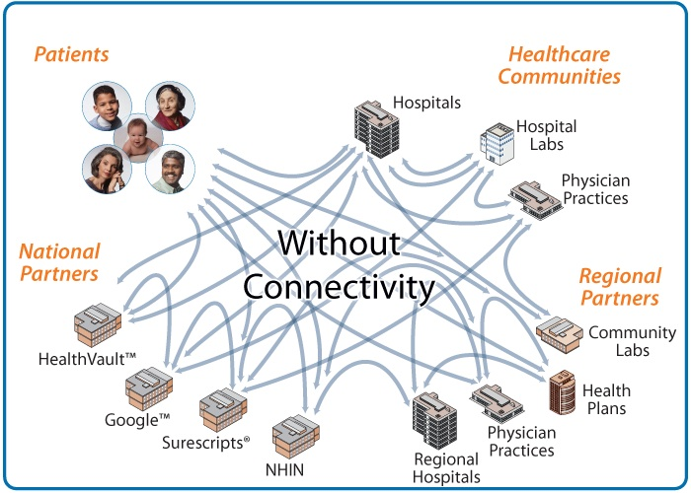
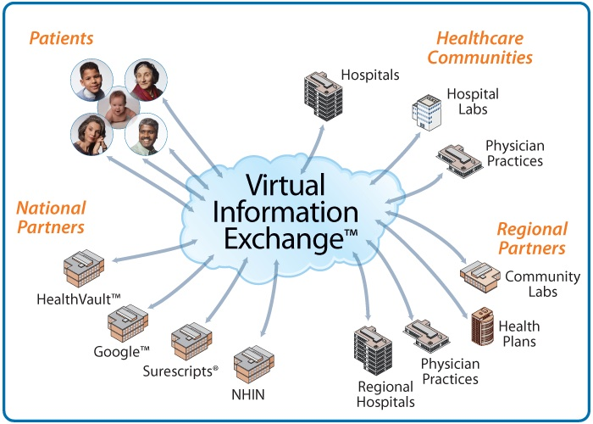

Slide 10
Η σημασία της διαλειτουργικότητας
Η διαλειτουργικότητα είναι προαπαιτούμενο αλλά και καταλύτης για την ανάπτυξη υπηρεσιών η-υγείας
Για να επιτευχθεί η επιθυμητή διαλειτουργικότητα απαιτείται η στενή συνεργασία μεταξύ των παρόχων υπηρεσιών υγείας (π.χ. νοσοκομεία), των φορέων που αποζημιώνουν τις παρεχόμενες υπηρεσίες (π.χ. ασφαλιστικά ταμεία και ιδιωτικές ασφάλειες) και των προμηθευτών (π.χ. εταιρίες πληροφορικής)
Η επίτευξη διασυνοριακής διαλειτουργικότητας στις πρωτοβουλίες για ευρωπαϊκές δημόσιες υπηρεσίες αποτελεί πολιτική προτεραιότητα
Η Ε.Ε. αναγνωρίζει πως η παροχή αδιάλειπτων διασυνοριακών δημόσιων υπηρεσιών (για τις οποίες η διαλειτουργικότητα αποτελεί προϋπόθεση) έχει το δυναμικό να επιφέρει σημαντικά αποτελέσματα για τους πολίτες και τις επιχειρήσεις

Slide 11
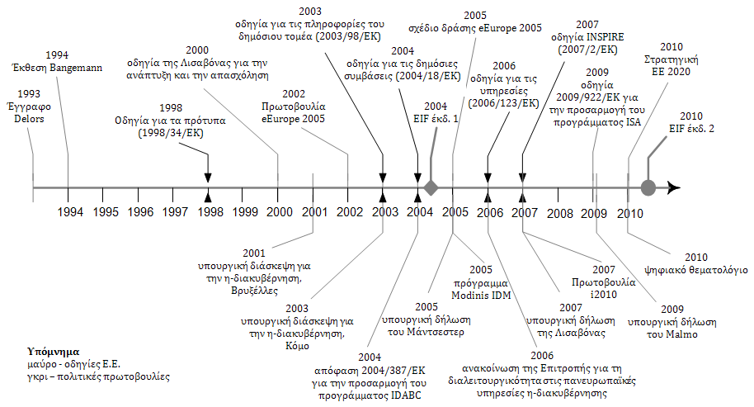

Slide 12
Κύριοι άξονες διαλειτουργικότητας
Άξονας 1: Διαλειτουργικότητα ανταλλαγής μηνυμάτων υγείας
Η χρήση κατάλληλων διεπαφών (interface engines) βοηθά στην ανταλλαγή πληροφοριών μεταξύ ετερογενών πληροφοριακών συστημάτων. Οι διεπαφές αυτές ουσιαστικά συλλέγουν τα δεδομένα από την κύρια εφαρμογή, τα κωδικοποιούν σε μηνύματα και τα μεταδίδουν πάνω από το χρησιμοποιούμενο δίκτυο σε μια άλλη εφαρμογή
Στην πλευρά του λήπτη, το ληφθέν μήνυμα αποκωδικοποιείται και επεξεργάζεται κατάλληλα και τα δεδομένα που περιέχει προωθούνται στην κύρια εφαρμογή του λήπτη προκειμένου να αποθηκευτούν και επεξεργαστούν ανάλογα με τις εκάστοτε ανάγκες
Σε έναν τέτοιο σχεδιασμό, ο αριθμός των διεπαφών που χρησιμοποιούνται έχει να κάνει με το πλήθος των εφαρμογών που πρόκειται να ανταλλάξουν μηνύματα. Για παράδειγμα, αν πρόκειται να ανταλλάσσουν πέντε εφαρμογές μηνύματα, απαιτούνται ν*(ν-1)/2 διεπαφές, ήτοι 10 διεπαφές. Με λίγα λόγια, η κάθε μια από τις εφαρμογές θα πρέπει να επικοινωνεί με όλες τις άλλες (τέσσερις), άρα απαιτούνται τέσσερις διεπαφές για κάθε μια εφαρμογή. Για να αντιμετωπιστεί αυτό το πρόβλημα, προτιμάται να χρησιμοποιείται η κατάλληλη κωδικοποίηση των μηνυμάτων, ώστε κάθε εφαρμογή που γνωρίζει την κωδικοποίηση αυτή να μπορεί να ανταλλάσσει μηνύματα χρησιμοποιώντας την ίδια διεπαφή
Ένα από τα πιο διαδεδομένα πρότυπα κωδικοποίησης μηνυμάτων στην υγεία είναι το Health Level 7 (HL7). Παρόλα αυτά όμως, αν κάποιο σύστημα είναι συμβατό με την τρέχουσα έκδοση του HL7 δεν σημαίνει απαραίτητα ότι μπορεί να επικοινωνήσει εύκολα με συστήματα που χρησιμοποιούν παλαιότερες εκδόσεις του HL7, μιας και υπάρχουν σημαντικά κενά στην αντιστοιχία των ορισμών των εκδόσεων

Slide 13
Κύριοι άξονες διαλειτουργικότητας
Άξονας 2: Διαλειτουργικότητα ΗΦΥ
Ο Ηλεκτρονικός Φάκελος Υγείας (ΗΦΥ) ασθενή μπορεί να οριστεί ως η ψηφιακή αποθήκευση πληροφοριών υγείας σχετικά με έναν ασθενή με σκοπό τη χρήση όλων των συλλεχθέντων πληροφοριών για τη συνεχιζόμενη φροντίδα της υγείας, την εκπαίδευση, την έρευνα και τη διατήρηση σε κάθε βήμα της εμπιστευτικότητας
Επειδή οι πληροφορίες του ΗΦΥ αποθηκεύονται σε πλήθος οργανισμών (διαφορετικά νοσοκομεία, κέντρα υγείας, ιατρεία, διαγνωστικά κέντρα, κλπ) δεν υπονοείται η διαλειτουργικότητά τους
Η συνέχιση της φροντίδας απαιτεί οι εμπλεκόμενοι στην παροχή υπηρεσιών υγείας (ιατροί, νοσηλευτές, κλπ) να έχουν πρόσβαση στο σύνολο των κλινικών δεδομένων και του ιστορικού των κινήσεων του ασθενή. Για το σκοπό αυτό προωθούνται διάφορες προσπάθειες προτυποποίησης για την εξασφάλιση της επιθυμητής διαλειτουργικότητας των ΗΦΥ, όπως η CEN/TC 251 EHRcom, openEHR και HL7 Clinical Document Architecture (CDA)

Slide 14
Διαλειτουργικότητα ΗΦΥ
Ηλεκτρονικός Φάκελος Υγείας (ΗΦΥ)
Προσωπικά δεδομένα
Νομικές άδειες
Ιατρικό ιστορικό
Κλινικά δεδομένα
Διαγνωστικές εικόνες
Ιατρική φροντίδα
Αλλεργίες
Χορηγηθέντα φάρμακα

Slide 15
Κύριοι άξονες διαλειτουργικότητας
Άξονας 3: Λοιπά θέματα
Χρήση των κατάλληλων αναγνωριστικών των ασθενών, κωδικοποίηση των χρησιμοποιούμενων όρων, ιατρικές οδηγίες, επιχειρησιακές διαδικασίες, γλώσσα, κα
Τα οφέλη από τη διαλειτουργικότητα των λύσεων η-υγείας είναι ποικίλα:
Για τους επαγγελματίες υγείας: αναβαθμισμένη ποιότητα και ασφάλεια φροντίδας μέσω της επιτυχούς συνεργασίας μεταξύ των διαφορετικών σημείων παροχής φροντίδας και των θεραπόντων ιατρών. Επικαιροποιημένες πληροφορίες για τον ασθενή και ενισχυμένη υποστήριξη αποφάσεων και διαγνώσεων για τους ιατρούς βάσει εμπειριών και κλινικών πρωτοκόλλων.
Για τους ασθενείς: παροχή υπηρεσιών στο σημείο της ανάγκης, αίσθημα ασφάλειας, ποιότητα φροντίδας ακόμη και στο εξωτερικό.
Για τους πληρωτές: μείωση των δαπανών για τα πληροφοριακά συστήματα η-υγείας. Για παράδειγμα, λόγω της διαλειτουργικότητας, μπορεί να μεταφερθεί άμεσα μια εξέταση MRI που εκτελέστηκε σε ένα νοσοκομείο στο γραφείο ενός ιατρού ή σε άλλο νοσοκομείο κατά τη νοσηλεία του ασθενή, χωρίς να χρειάζεται ο ασθενής να επαναλάβει την εξέταση.
Για τη βιομηχανία υγείας: η χρήση κοινού πλαισίου διαλειτουργικότητας λύσεων η-υγείας σε ευρωπαϊκό επίπεδο μπορεί να ενισχύσει τη δημιουργία της ενιαίας ψηφιακής αγοράς για τον τομέα της υγείας, αυξάνοντας τον ανταγωνισμό και μειώνοντας τα κόστη για τους φορείς που αναπτύσσουν τέτοιες λύσεις.

Slide 16
Κωδικοποίηση - Ταξινόμηση

Slide 17
Προβλήματα
Έλλειψη μοναδικής κωδικοποίησης και ταξινόμησης
Η παραγωγή δεδομένων και πληροφοριών στον τομέα της υγείας είναι υπέρογκη
Τύπος/Πηγή: διοικητικά, οικονομικά, ιατρικά, νοσηλευτικά, κλπ
Μορφή: ηχητικά, βίντεο, εικόνες, κείμενα, βιοσήματα, κλπ
Έλλειψη τυποποιημένου λεξικού, ορολογίας, προτύπων και πρωτοκόλλων
Υπολογιστές → απαιτείται ομοιομορφία στη συστηματοποίηση και κωδικοποίηση των δεδομένων και των ορισμών τους προκειμένου να επιτευχθεί η ορθή επεξεργασία τους από τα πληροφοριακά συστήματα

Slide 18
Οφέλη κωδικοποίησης
Ορθή κωδικοποίηση → τυποποιημένη και συστηματική αποθήκευση πληροφοριών προκειμένου να διατηρούνται τα ιατρικά ιστορικά, να υποβοηθούνται οι διαγνώσεις και να παρέχονται εντέλει καλύτερες και ποιοτικότερες υπηρεσίες υγείας
Μπορούμε να συγκρίνουμε τα δεδομένα και να καταλήξουμε σε διοικητικά και στατιστικά συμπεράσματα, χαράσσοντας έγκαιρα την κατάλληλη στρατηγική
Προσφέρει: μια «κοινή γλώσσα» αναπαράστασης και ερμηνείας των δεδομένων και των εννοιών, το οποίο είναι βασικό προαπαιτούμενο για την επίτευξη της σημασιολογικής διαλειτουργικότητας
Μειώνεται η ασάφεια, τα σφάλματα και αναβαθμίζεται η ποιότητα των δεδομένων, ενώ επιτυγχάνεται η τυποποίηση και η συγκρισιμότητα των δεδομένων, η ταχύτερη επεξεργασία και αναζήτηση των δεδομένων μέσω υπολογιστών και η παραγωγή λογικών συσχετισμών μεταξύ των δεδομένων

Slide 19
Ορισμός
Κωδικοποίηση (1) = η διαδικασία οργάνωσης πληροφοριών ή δεδομένων υγείας σε κατηγορίες, στις οποίες δίνονται κωδικοί (που είναι συνήθως αριθμητικοί ή αλφαριθμητικοί) με σκοπό τη συντόμευση, αποθήκευση και εύκολη ανάκτηση των δεδομένων αυτών
Κωδικοποίηση (2) = ο μετασχηματισμός των λεκτικών περιγραφών των ασθενειών, των τραυματισμών, των διαδικασιών, κοκ, σε αλφαριθμητικούς προσδιορισμούς
Ένα σύστημα κωδικοποίησης οφείλει σε ένα μόνο κωδικό να μαζεύει όλες τις ορολογίες που αναφέρονται π.χ. σε μία ασθένεια και τα λογικά συνώνυμά της

Slide 20
Τι προσφέρει η Κωδικοποίηση;
«Κοινή γλώσσα» αναπαράστασης και ερμηνείας των δεδομένων-εννοιών, βασικό προαπαιτούμενο επίτευξης σημασιολογικής διαλειτουργικότητας.
Μείωση ασάφειας, σφαλμάτων και αναβάθμιση της ποιότητας των δεδομένων.

Slide 21
Τι προσφέρει η Κωδικοποίηση;
Τυποποίηση-συγκρισιμότητα των δεδομένων.
Ταχύτερη επεξεργασία και αναζήτηση δεδομένων μέσω Η/Υ.
Παραγωγή λογικών συσχετισμών μεταξύ των δεδομένων.

Slide 22
Προβλήματα…
«Έκρηξη κωδικών» (the combinatorial explosion): Η εισαγωγή νέων όρων και η προσθήκη περισσότερης λεπτομέρειας συνεπάγεται μεγάλη αύξηση του αριθμού των απαιτούμενων κωδικών:
Παράδειγμα: Καψίματα.
100 περιοχές x 3 βαθμοί καψίματος
5 υπό-περιοχές/περιοχή x χημικό ή θερμικό
x 3 επίπεδα έκτασης x 3 διάρκειες →116,352 κωδικοί!!
Σύγχυση των εννοιών με τις περιγραφές τους.

Slide 23
Προβλήματα…
Η βασισμένη στους κωδικούς ιεραρχία (code-dependent hierarchy) δημιουργεί προβλήματα:
Τα ιεραρχικά επίπεδα περιορίζονται από τα ψηφία του κωδικού (κωδικοί 5 ψηφίων → 5 ιεραρχικά επίπεδα).
Αδυναμία τοποθέτησης μιας έννοιας σε δύο θέσεις στην ιεραρχία χωρίς χρήση διπλών κωδικών.
Δυσκολία εισαγωγής νέων εννοιών και αναδιοργάνωσης της ιεραρχίας.
Επιπλέον προβληματική είναι και η υποστήριξη μη ιεραρχικών σχέσεων.

Slide 24
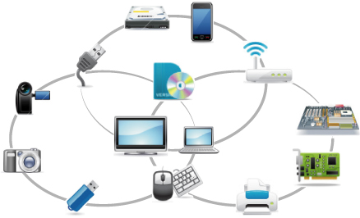
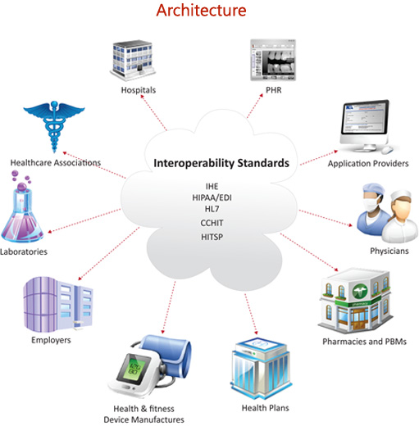

Slide 25
Ταξινόμηση
Ένα σύστημα ταξινόμησης (classification system) αποτελεί ένα σύστημα οργάνωσης σε κατηγορίες ή τάξεις δεδομένων ή πληροφοριών υγείας με βάση τα παρόμοια χαρακτηριστικά που μπορεί να έχουν μεταξύ τους.
Η κωδικοποίηση είναι η απόδοση ενός κωδικού σε μια οντότητα. Αν και υφίστανται πολλών ειδών κωδικοποιήσεις, τα δύο κυριότερα είδη στη σημειολογία είναι: η ταξινόμηση (classification) η οποία έχει ως κύριο χαρακτηριστικό την απόδοση κωδικών σε οντότητες έτσι ώστε οι οντότητες να ορίζονται κατά το δυνατόν αμφιμονοσήμαντα και η ονοματολογία (nomenclature) η οποία είναι η ταξινομημένη συλλογή συνδεδεμένων όρων.
Άλλα είδη κωδικοποίησης αποτελεί ο θησαυρός λέξεων (thesaurus), η ταξονομία (taxonomy) και η επίσημη ορολογία (formal terminology).
Ανάγκη για διεθνή συνεργασία στην προσπάθεια ενιαίας κωδικοποίησης, ταξινόμησης και προτύπων στο χώρο της υγείας (π.χ. ICD-10, DICOM, HL7, SNOMED, LOINC, κα).
Η ΠΟΥ έχει εκδώσει το ICD-10 (International Classification of Diseases) ως ένα παράδειγμα ταξινόμησης, ενώ η κωδικοποίηση SNOMED (Systematized Nomenclature of Human and Veterinary Medicine) αποτελεί παράδειγμα μιας ονοματολογίας.

Slide 26
Ταξινόμηση
Ο τρόπος κωδικοποίησης δεν θα πρέπει απλά να επικεντρώνεται στον περιγραφικό σκοπό των δεδομένων, αλλά να στοχεύει στην αξιοποίησή τους σε κλινικό, οικονομικό, και διοικητικό επίπεδο
Είναι σημαντικό να βρεθεί μια κοινή ορολογία τόσο σε επίπεδο ονοματολογίας όσο και σε επίπεδο κωδικοποίησης η οποία θα μπορεί να αποδίδει με ποιότητα και αξιοπιστία την παραγόμενη και συλλεχθείσα πληροφορία στο χώρο της υγείας.
Η αξιοπιστία παράγεται μέσω της σταθερότητας, της ικανότητας αναπαραγωγής και ακρίβειας, ενώ η ποιότητα με τη σωστή απόδοση των όρων έτσι ώστε να επιτρέπεται η ανάκτηση των δεδομένων με συνεπή τρόπο.

Slide 27
Πρότυπα
Όλα τα συστήματα πληροφορικής επεξεργάζονται και αποθηκεύουν δεδομένα αλλά και επικοινωνούν μεταξύ τους
Ο τρόπος επεξεργασίας, αποθήκευσης και μεταφοράς των δεδομένων όμως δεν είναι ο ίδιος για όλα τα συστήματα
Για αυτό το λόγο θα πρέπει να στηρίζεται σε ένα πρότυπο
Πρότυπο (1) = ένα σύνολο προδιαγραφών που περιγράφει ακριβώς το πώς μεταφέρονται ή αποθηκεύονται τα δεδομένα. Τα πρότυπα είναι επί της ουσίας το κλειδί για την πρόσβαση στα δεδομένα που περιέχει ένα σύστημα
Πρότυπο (2) = ένα σύνολο κανόνων, συνθηκών, απαιτήσεων και τρόπων αναπαράστασης της πληροφορίας
Αν δεν είναι γνωστός ο τρόπος αποθήκευσης και μεταφοράς των δεδομένων αυτών δεν εξασφαλίζεται η δυνατότητα πρόσβασης
Χρήση προτύπων → αποφεύγονται ασυμβατότητες, ασάφειες και παρερμηνείες των δεδομένων
Βασικές κατηγορίες προτύπων:
Πρότυπα επικοινωνίας
Πρότυπα αναπαράστασης κλινικών δεδομένων
Πρότυπα αναγνώρισης
Πρότυπα ασφάλειας ιατροτεχνολογικών προϊόντων
Πρότυπα αρχιτεκτονικής ηλεκτρονικού φακέλου υγείας
Πρότυπα ασφάλειας των δεδομένων και εξασφάλισης του ιατρικού απορρήτου

Slide 28
Πρότυπα
Εισαγωγή υπολογιστών → αναγκαία η ομοιομορφία στη συστηματοποίηση/κωδικοποίηση των δεδομένων αυτών και των ορισμών τους
Χωρίς προκαθορισμένη ορολογία είναι αδύνατον να γίνει μια αυτοματοποιημένη σύνθεση των δεδομένων υγείας
Παράδειγμα → «βραχύτητα αναπνοής» vs «δύσπνοια»
Υφίσταται πληθώρα προτύπων σε όλα τα επίπεδα. Παρόλα αυτά ακόμη δεν υπάρχει κάποιο κοινά αποδεκτό πρότυπο σε διεθνές επίπεδο που να εξασφαλίζει τα επιθυμητά οφέλη
Στην Ευρώπη, η Τεχνική Επιτροπή 251 (TC 251) του Ευρωπαϊκού Οργανισμού Τυποποίησης (Comitteé Europeéne de Normalisation – CEN) είναι υπεύθυνη για την τυποποίηση μηνυμάτων πληροφορικής στην υγεία

Slide 29
Διαλειτουργικότητα και πρότυπα
Η διαλειτουργικότητα βασίζεται στη συμμόρφωση με ένα κοινά συμφωνημένο σύνολο προτύπων.
Πρότυπα: σύνολο κοινών κανόνων και τρόπων αναπαράστασης της πληροφορίας.
Μέσω των προτύπων αποφεύγονται ασάφειες, ασυμβατότητες και λανθασμένες ερμηνείες των δεδομένων.

Slide 30
Περιοχές τυποποίησης
Σε παγκόσμιο επίπεδο, υπάρχει μια τεράστια κινητικότητα στο θέμα της ανάπτυξης προτύπων στο χώρο της υγείας
Για το λόγο αυτό υφίσταται πληθώρα προτύπων σε όλα τα επίπεδα
Οι άνθρωποι που τα αναπτύσσουν προσπαθούν να χρησιμοποιήσουν ως βάση τα καλύτερα χαρακτηριστικά από τα υπάρχοντα πρότυπα, παρά να ξεκινούν από το μηδέν

Slide 31
Κατηγορίες προτύπων
Πρότυπα επικοινωνίας
Πρότυπα αναπαράστασης των κλινικών δεδομένων
Πρότυπα αρχιτεκτονικής ηλεκτρονικού ιατρικού φακέλου
Πρότυπα αναγνώρισης
Πρότυπα ασφάλειας των δεδομένων και εξασφάλισης του ιατρικού απορρήτου
Πρότυπα ασφάλειας ιατρικοτεχνολογικών προϊόντων

Slide 32
HL-7
Health Level - 7

Slide 33
HL-7
Ο οργανισμός HL7 (Health Level 7) δημιουργήθηκε στις Η.Π.Α. το 1987 με σκοπό την προτυποποίηση των μηνυμάτων σχετικά με την εισαγωγή, καταχώρηση, μεταφορά και χρέωση ασθενών, την επικοινωνία μεταξύ νοσοκομείων και ασφαλιστικών εταιριών καθώς και τη γενική διαχείριση φαρμακευτικών παραγγελιών
Εστιάζεται στην ανταλλαγή μηνυμάτων στο χώρο της υγείας και αποτελεί ένα από τα πιο διαδεδομένα πρότυπα ανταλλαγής πληροφοριών μέσω μηνυμάτων σε κλινικό περιβάλλον
Το HL7 αφορά τόσο τα κλινικά όσο και τα διοικητικά δεδομένα
Έχει αναγνωριστεί από διάφορα εθνικά ιδρύματα προτυποποίησης (π.χ. ANSI (ΗΠΑ) και DIN (Γερμανία))
Χρησιμοποιείται καθημερινά σε εκατοντάδες νοσοκομεία σε όλο τον κόσμο, συνδέοντας μια μεγάλη ποικιλία εφαρμογών και συστημάτων

Slide 34
HL-7
Οι περισσότερες συσκευές ιατροτεχνολογικού εξοπλισμού έχουν τη δυνατότητα πλέον να επικοινωνήσουν χρησιμοποιώντας HL7 μηνύματα, ενώ σχεδόν όλα τα πληροφοριακά συστήματα μπορούν να στείλουν και να λάβουν αντίστοιχα μηνύματα μέσω του πρωτοκόλλου ανταλλαγής μηνυμάτων HL7
Η αποστολή του οργανισμού HL7 είναι η δημιουργία αξιόπιστων προτύπων ανταλλαγής, διαχείρισης και ολοκλήρωσης δεδομένων που αφορούν την κλινική φροντίδα του ασθενή, καθώς και τη διαχείριση, οργάνωση και αξιολόγηση των υπηρεσιών ιατρικής περίθαλψης
Ο οργανισμός ενθαρρύνει τη δημιουργία ευέλικτων προτύπων, οδηγιών, μεθοδολογιών, πρωτοκόλλων και άλλων συναφών υπηρεσιών και προϊόντων, προκειμένου να καταστεί εφικτή η διαλειτουργικότητα πληροφοριακών συστημάτων στην υγεία και η ανταλλαγή δεδομένων και πληροφοριών από και προς τον ηλεκτρονικό φάκελο του ασθενή

Slide 35
HL-7
Το HL7 αποτελεί επί τοις ουσίας ένα πρωτόκολλο για την ανταλλαγή πληροφοριών μεταξύ των ιατρικών εφαρμογών
Πρωτόκολλο = ένα σύνολο επίσημων και καλά καθορισμένων κανόνων, για την ανταλλαγή πληροφοριών μεταξύ των προγραμμάτων Η/Υ
HL7 = είναι ένα πρωτόκολλο για την ανταλλαγή δεδομένων που καθορίζει το σχήμα και το περιεχόμενο των μηνυμάτων έτσι ώστε να καταστεί δυνατή η επικοινωνία μεταξύ διαφορετικών μηχανημάτων και εφαρμογών. Δηλαδή καθορίζει μία επικοινωνία μεταξύ δύο ανεξάρτητων εφαρμογών, παρά το συγκεκριμένο ρόλο κάθε εφαρμογής στη διαδικασία παροχής υγειονομικής περίθαλψης.
HL-7 v.3: χρησιμοποιεί μια μεθοδολογία βασισμένη σε ένα Μοντέλο Αναφοράς Πληροφοριών (Reference Information Model - RIM). Η μεθοδολογία της έκδοσης 3 είναι αντικειμενοστραφής και χρησιμοποιεί αποκλειστικά την κωδικοποίηση XML4 για την ανταλλαγή των δεδομένων αντί του απλού κειμένου ASCII που χρησιμοποιούν οι εκδόσεις 2.x
Απώτερος στόχος του HL7 αποτελεί η υλοποίηση ενός προτύπου επαρκώς προσδιορισμένου και δοκιμασμένου και το οποίο θα παρέχει τη δυνατότητα να πιστοποιείται η προσαρμογή των προμηθευτών στο χώρο της υγειονομικής περίθαλψης

Slide 36
Κεφάλαια HL-7
Κεφάλαιο 1: εισαγωγή
Επισκόπηση – τυποποίηση
Κεφάλαιο 2: έλεγχος
Κανόνες σύνθεσης μηνυμάτων
Κεφάλαιο 3: διαχείριση ασθενούς
Μετάδοση πληροφοριών για τις επισκέψεις –δημογραφικές πληροφορίες
Κεφάλαιο 4: εισαγωγή παραγγελίας
Παρατηρήσεις, φάρμακα, δίαιτα, υλικά

Slide 37
Κεφάλαια HL-7
Κεφάλαιο 5: ερωτήσεις
Κεφάλαιο 6: οικονομικά
Διασύνδεση κλινικής πρακτικής με οικονομική διαχείριση
Κεφάλαιο 7: παρατηρήσεις
Πληροφορίες αποτελεσμάτων εξετάσεων – κλινικών μετρήσεων
Ασθενοκεντρική πληροφόρηση

Slide 38
Κεφάλαια HL-7
Κεφάλαιο 8: master files
Συγχρονισμός κοινών αρχείων αναφοράς ανάμεσα σε συστήματα
Απαλοιφή της ανάγκης εισαγωγής υπάρχουσας πληροφορίας για το συγχρονισμό
Κεφάλαιο 9: ιατρικό αρχείο
Πληροφορίες σχετικές με έγγραφα, καταστάσεις και ενημερώσεις

Slide 39
Κεφάλαια HL-7
Κεφάλαιο 10: scheduling
Προγραμματισμένα ραντεβού για υπηρεσίες και πόρους
Ολοκλήρωση συστημάτων χρονοπρογραμματισμού για τη φροντίδα του ασθενούς
Κεφάλαιο 11: παραπομπές ασθενών
Ανάμεσα σε διαφορετικά συστήματα φορέων παροχής υπηρεσιών πρωτοβάθμιας φροντίδας, ειδικούς, ταμεία και εργαστήρια
Πληροφορίες παραπέμποντα ιατρού

Slide 40
Κεφάλαια HL-7
Κεφάλαιο 12: φροντίδα ασθενούς
Πληροφορίες σχετικές με λίστα προβλημάτων, στόχους, ανθρώπινο δυναμικό
Επικοινωνία προσανατολισμένη στο πρόβλημα
Άλλα κεφάλαια:
Ολοκλήρωση εργαστηρίων, διαχείριση εφαρμογών και προσωπικού

Slide 41
ΔΟΜΗ ΜΗΝΥΜΑΤΩΝ HL-7
Κάθε μήνυμα αποτελείται από μία ομάδα τμημάτων (segments), σε μία συγκεκριμένη σειρά.
Κάθε μήνυμα έχει έναν συγκεκριμένο τύπο (message type) που καθορίζει το σκοπό του.
Κάθε τύπος μηνύματος αντιστοιχεί σε ένα ή περισσότερα αληθινά περιστατικά (trigger events). Αληθινά περιστατικά μπορεί να είναι για παράδειγμα η εισαγωγή ενός ασθενή ή μία παραγγελία.
Ένα segment είναι μία λογική σειρά από περιοχές στοιχείων (data fields).
Τα segments μπορεί να είναι άλλοτε υποχρεωτικά και άλλοτε προαιρετικά ενώ είναι δυνατό να επαναλαμβάνονται μέσα σε ένα μήνυμα. Κάθε segment έχει ένα συγκεκριμένο όνομα. Για παράδειγμα ένα μήνυμα με τύπο ADT μπορεί να περιλαμβάνει τα ακόλουθα segments:
Message Header (MSH) - Event Type (EVN) - Patient ID (PID) - Patient Visit (PV1)

Slide 42
Παράδειγμα μηνύματος ΗL7
Εισαγωγή ασθενή
MSH|ADT1|MCM|LABADT|MCM|199808181126|SECURITY|ADT^A01|MSG00001|P|2.3|<cr>
EVN|A01|199808181123||<cr>
PID|||PATID1234^5^M11||JONES^WILLIAM^A^III||19610615|M||C|12 00 N ELM STREET^^GREENSBORO^NC^27401-1020|GL|(919)379- 1212|(919)271434||S||PATID12345001^2^M10|123456789|987654^N C|<cr>
NK1|JONES^BARBARA^K|WIFE||||||NK^NEXT OF KIN<cr>
PV1|1|I|2000^2012^01||||004777^LEBAUER^SIDNEY^J.|||SUR||||ADM|A0|<cr>
Επεξήγηση:
Ο ασθενής William A. Jones, III εισήχθη για χειρουργείο (SUR) στις 18 Αυγούστου 1998,11.23 π.μ. από τον ιατρό Sidney J. Lebauer (#004777). Μπήκε στο δωμάτιο 2012, κρεβάτι 01 στη νοσηλευτική μονάδα 2000.
Tο μήνυμα στάλθηκε από το σύστημα ADT1 στο σύστημα LABADT, την ίδια ημερομηνία με αυτήν της εισαγωγής αλλά 3 λεπτά μετά την εισαγωγή.

Slide 43
DICOM
Digital Imaging and Communications

Slide 44
DICOM
Το πρότυπο DICOM προτάθηκε από το American College of Radiology (ACR) και το National Electrical Manufacturers Association (NEMA) το 1985
Xρησιμοποιείται συνήθως για τη μεταφορά, αποθήκευση, διανομή και εξέταση ιατρικών εικόνων. Το πρότυπο επικοινωνίας ιατρικής ψηφιακής εικόνας DICOM επιχειρεί να κωδικοποιήσει τόσο τα στοιχεία τα οποία συνοδεύουν τις ιατρικές εικόνες, όσο και τις ίδιες τις εικόνες, ώστε να επιτευχθεί η αυτόματη σύνδεση των συσκευών παραγωγής εικόνας με το νοσοκομειακό πληροφοριακό σύστημα, ανεξαρτήτως συσκευής ή λειτουργικού συστήματος
Eξασφαλίζει τη διαλειτουργικότητα των συστημάτων με σκοπό την παραγωγή, αποθήκευση, απεικόνιση, επεξεργασία, αποστολή, ανάκτηση, αναζήτηση και εκτύπωση ιατρικών εικόνων και των παραγόμενων αναφορών, καθώς και των σχετικών ροών εργασίας
O τρόπος δόμησης και κατασκευής των αρχείων DICOM επιτρέπει σε έναν εξυπηρετητή αρχείων να αποθηκεύει και να αναζητά εικόνες χωρίς να γνωρίζει τον τρόπο με τον οποίο κωδικοποιούνται τα δεδομένα της εικόνας

Slide 45
DICOM
Η χρήση του διευκολύνει επίσης τα μέγιστα και την επικοινωνία και εμπλουτισμό του ηλεκτρονικού φακέλου υγείας, ενώ η αγορά στο μέλλον νέων τεχνολογιών και εξοπλισμού (εκτυπωτών φιλμ, μόνιτορ, τερματικών σταθμών, κλπ) δεν αποτελεί εμπόδιο στη διαλειτουργικότητα
Oφέλη:
Οι ασθενείς μπορούν να λαμβάνουν ταχύτερη και καλύτερη ποιότητα υπηρεσιών στέλνοντας τις ιατρικές τους εικόνες χωρίς πρόβλημα όπου απαιτηθεί
Οι ιατροί έχουν καλύτερη πρόσβαση στις εικόνες αυτές και στις ανάλογες αναφορές, ενώ βοηθούνται σημαντικά στην πιο ακριβή και ταχύτερη διάγνωση από σχεδόν οποιοδήποτε σημείο και αν βρίσκονται
Προαπαιτούμενο από όλους τους ΗΦΥ οι οποίοι ενσωματώνουν ιατρικές εικόνες και πληροφορίες

Slide 46
Το πρότυπο DICOM
Πρότυπο για τη μεταφορά ψηφιακών εικόνων
Ανάκτηση εικόνων και σχετιζόμενων πληροφοριών από απεικονιστικά μηχανήματα
Ανεξαρτησία από την υλοποίηση
Αποτελείται από 12 μέρη
Καθένα περιγράφει και ένα τμήμα του προτύπου

Slide 47
Το πρότυπο DICOM
Digital Image Format
Ψηφιακό format εικόνων
pixel data + metadata
Network Image Transfer
Δικτυακή μεταφορά εικόνων
Αποστολή και λήψη ψηφιακών αντικειμένων

Slide 48
Το πρότυπο DICOM
Open Media Interchange
Κοινή μορφοποίηση αρχείων
Cross-Vendor Compatibility
Συμβατότητα ανάμεσα σε μηχανήματα διαφορετικών κατασκευαστών
Siemens, General Electric, Philips, κλπ.

Slide 49
Χαρακτηριστικά του DICOM
Κύριο πεδίο εφαρμογής: επικοινωνίες με βάση τις εικόνες
Προσανατολισμένο σε αντικείμενα
Δυνατότητα αναφοράς ανάμεσα σε αντικείμενα, π.χ. σύνδεση εξέτασης και μετα-δεδομένων
Ιεραρχίες αντικειμένων
Ασθενής → Είδος Εξέτασης → Τύποι Αρχείων → Αρχεία

Slide 50
DICOM και επικοινωνία
Κοινή γλώσσα
Προτυποποιημένη επικοινωνία
Βασική λειτουργικότητα
Αποστολή, αναζήτηση και εκτύπωση εικόνων από εξετάσεις
Πρόσθετες δυνατότητες διαχείρισης

Slide 51
DICOM και επικοινωνία
Διαδικασία δύο βημάτων
Negotiation
Καθορισμός του είδους των δεδομένων που θα μεταφερθούν
Exchange
Μεταφορά των δεδομένων
Διατήρηση εκδόσεων (versioning)
Μηνύματα επιβεβαίωσης (acknowledgment)

Slide 52
DICOM Network

Slide 53
SNOMED CT
Systematized Nomenclature of Medicine - Clinical Terms

Slide 54
SNOMED CT
SNOMED CT: κλινική ορολογία η οποία παρέχει κλινικό περιεχόμενο και κοινό τρόπο έκφρασης για κλινική τεκμηρίωση και αναφορές
Θεωρείται ως μια από τις πιο περιεκτικές, πολύγλωσσες κλινικές ορολογίες υγειονομικής περίθαλψης στον κόσμο
Χρήση: στην κωδικοποίηση, ανάκτηση και ανάλυση των κλινικών δεδομένων
Η ορολογία αποτελείται από έννοιες, όρους και σχέσεις με σκοπό την ακριβή αναπαράσταση της κλινικής πληροφορίας στο χώρο της υγείας

Slide 55
SNOMED CT
Οι περισσότερες εφαρμογές στο χώρο της υγείας εστιάζονται στη συλλογή κλινικών δεδομένων, τη συσχέτισή τους με κλινικές βάσεις γνώσης, την ανάκτηση πληροφοριών, καθώς και στο συνδυασμό δεδομένων και στην ανταλλαγή τους
Λόγω της χαοτικής μορφής και δομής του χώρου της υγείας οι πληροφορίες και τα δεδομένα μπορεί να προκύψουν από διαφορετικούς χώρους, σε διαφορετικές στιγμές και με διαφορετικό τρόπο
Το SNOMED CT προσφέρει την προτυποποίηση της κλινικής πληροφορίας
Οι εφαρμογές μπορούν να χρησιμοποιήσουν τις έννοιες, τις ιεραρχίες και τις συσχετίσεις ως κοινό έδαφος για την ανάλυση των δεδομένων

Slide 56
Οφέλη SNOMED CT
Η παροχή αξιόπιστης, πλήρης και κατάλληλα δομημένης πληροφορίας στους επαγγελματίες υγείας (π.χ. ιατρικό ιστορικό, ασθένειες, εργαστηριακά αποτελέσματα, θεραπευτικές αγωγές, κλπ), η οποία με τη σειρά της βελτιώνει σημαντικά τα αποτελέσματα για τον ίδιο τον ασθενή
Η κατάλληλη κλινική ορολογία επιτρέπει στους παρόχους υπηρεσιών υγείας να αναγνωρίζουν εύκολα τους ασθενείς βάσει της σωστής κωδικοποίησης των πληροφοριών στο φάκελό τους και συνεπώς διευκολύνουν τις αποφάσεις για την ορθότερη δυνατή θεραπευτική αγωγή
Το ζήτημα της διαλειτουργικότητας και της ηλεκτρονικής ανταλλαγής αρχείων υγείας διευκολύνεται σημαντικά από το SNOMED CT

Slide 57
Γενικά οφέλη SNOMED CT
Γενικά οφέλη
Αποτελεί ένα διεθνές πρότυπο με πολυγλωσσική υποστήριξη, ενώ επιτρέπει την ανάπτυξη, ανεξαρτήτου τεχνολογιών, διαπολιτισμικού φακέλου υγείας.
Παρέχει μια συνεπή ορολογία σε όλο το εύρος της υγειονομικής περίθαλψης. Αυτό επιτρέπει στους ιατρούς να επικοινωνήσουν αποτελεσματικά και με ακρίβεια και αξιοπιστία.
Επιτρέπει την ακριβή καταγραφή των κλινικών πληροφοριών. Με τη χρησιμοποίηση πολλαπλών περιγραφών για μια κλινική έννοια επιτρέπει την εξατομικευμένη προσαρμογή του χωρίς καμία αρνητική επίδραση στη συνέπεια της ορολογίας.
Διαθέτει χαρακτηριστικά κληρονομικότητας επιτρέποντας με αυτό τον τρόπο την παροχή μιας σαφούς περιγραφής μιας έννοιας με ένα λογικό τρόπο και τη συνεπαγόμενη διευκόλυνση των υπολογιστικών συστημάτων και εφαρμογών για εφαρμογή λογικής επεξεργασίας των σχετικών δεδομένων.
Είναι εύκολα επεκτάσιμο.
Η καταγραφή των κλινικών στοιχείων μέσω του SNOMED-CT επιτρέπει τη συνεπή ανάκτηση, τη διαβίβαση και την ανάλυση των στοιχείων από τα αρχεία στα υγειονομικά συστήματα.
Επιτρέπει τη συνεπή ανάκτηση, μετάδοση και ανάλυση κλινικών δεδομένων από ένα φάκελο υγείας.

Slide 58
Λειτουργικά οφέλη SNOMED CT
Λειτουργικά οφέλη
Επιτρέπει τη σύλληψη των κλινικών πληροφοριών με την ενσωμάτωση κατάλληλων λεπτομερειών για την παροχή υγειονομικής περίθαλψης.
Επιτρέπει την καταγραφή των κλινικών δεδομένων των ασθενών από διαφορετικούς ανθρώπους, σε διαφορετικές θέσεις και το συνδυασμό τους μέσα στο φάκελο των ασθενών. Αυτό διευκολύνει τη συνέχιση της περίθαλψης σε διαφορετικές τοποθεσίες και συστήματα.
Μειώνει τον κίνδυνο για ανακριβή ερμηνεία των στοιχείων από τα αρχεία.
Συμβάλει στη μείωση των ποσοστών λάθους και βοηθά να εξασφαλιστεί η περιεκτική καταγραφή των σχετικών δεδομένων.
Μέσω της ορθής διανομής των δεδομένων μειώνει δραματικά την ανάγκη για επανάληψη π.χ. του ιατρικού ιστορικού σε κάθε νέα επίσκεψη του ασθενή.
Επιτρέπει την αποδοτική αναζήτηση φακέλων υγείας και ανάκτηση της σχετικής κλινικής πληροφορίας.
Διευκολύνει τη λήψη αποφάσεων στο σημείο της ανάγκης, την αυτοματοποιημένη αναγνώριση παραγόντων κινδύνου για τον ασθενή και την παρακολούθηση της απόδοσης της θεραπευτικής αγωγής και των πιθανών αρνητικών συνεπειών. Με τη χρήση του μπορούν να δημιουργηθούν κατάλληλοι αυτοματοποιημένοι συναγερμοί και υπενθυμίσεις στον ιατρό.
Βοηθά στην αναγνώριση παρόμοιων περιστατικών.
Βελτιώνει την αποτελεσματικότητα παρέχοντας ένα πρότυπο για τη δημιουργία κλινικών αναφορών.
Επιτρέπει την επιτυχημένη διασταύρωση ιστορικών κλινικών δεδομένων.

Slide 59
Δευτερεύοντα οφέλη SNOMED CT
Δευτερεύοντα οφέλη
Με την κατάλληλη κωδικοποίηση βοηθά την παρακολούθηση της δημόσιας υγείας (π.χ. συχνότητα εμφάνισης ασθενειών, κλπ).
Επιτρέπει την εύκολη ανάλυση των δεδομένων και τη λήψη αποφάσεων και συμπερασμάτων (π.χ. ιατρική βασισμένη στα γεγονότα).
Επιτρέπει τη μελέτη της αποδοτικότητας.
Επιτρέπει τη μελέτη μεγάλων πληθυσμών με συνέπεια στα χρησιμοποιούμενα δεδομένα για ιατρικές έρευνες.
Βοηθά στην έγκαιρη ανίχνευση των προβλημάτων και στη λήψη κατάλληλων διορθωτικών ενεργειών, μέσω της δυνατότητας μέτρησής τους.

Slide 60
Άλλα οφέλη SNOMED CT
Διάχυση πληροφοριών
Μπορεί να χρησιμοποιηθεί για την ανταλλαγή και διάχυση των στοιχείων ανάλυσης (π.χ. πόσες χειρουργικές επεμβάσεις καρκίνου εκτελούνται και αν οι συγκεκριμένες επεμβάσεις έχουν καθοριστική σημασία στη μακροπρόθεσμη επιβίωση και την υποτροπή του καρκίνου, κλπ). Είναι φανερό πως μια τέτοιου επιπέδου ανάλυση θα είναι ανεκτίμητη όταν εμπλουτιστεί από τα ανάλογα στοιχεία. Με την κοινή κωδικοποίηση των κλινικών δεδομένων μπορούν στη συνέχεια να πραγματοποιηθούν διεθνείς συγκρίσεις και αναλύσεις, να αποτιμηθούν θεραπείες και να εμφανιστούν οι βέλτιστες πρακτικές.
Βοηθά τη διοίκηση των οργανισμών υγείας στη διαχείριση της γνώσης με τη χρήση μιας σταθερής και κωδικοποιημένης πληροφορίας. Η κληρονομικότητα που διαθέτει μπορεί να χρησιμοποιηθεί για παράδειγμα για τη συλλογή και συνάθροιση παρόμοιων κλινικών πληροφοριών και γνώσης.

Slide 61
SNOMED CT v.3
310.000 όροι που χρησιμοποιούνται στην ιατρική και κτηνιατρική πράξη
11 κύριοι άξονες (ονομάζονται «modules») και συμβολίζονται με τα παρακάτω γράμματα:
Τ για τοπογραφία: Περιγράφει τα μέρη του ανθρώπινου σώματος, όργανα και περιοχές.
Μ για μορφολογία: Αναφέρεται σε εκ γενετής προσκληθείσες ανατομικές και κυτταρικές αλλοιώσεις. Σε αυτό τον άξονα περιέχεται και όλη η ορολογία μορφολογίας των όγκων, η οποία περιγράφεται και στη Διεθνή Ταξινόμηση Ογκολογικών Νοσημάτων (ICD-0).
L για ζώντες οργανισμούς: Είναι μια ταξινόμηση ζώων και φυτών που είναι βασικά παθογόνοι φορείς ασθενειών.
C για χημικά, φαρμακευτικά και βιολογικά προϊόντα: Παρουσιάζονται οι διάφορες κατηγορίες φαρμάκων και θεραπειών, καθώς επίσης και το σύνολο των χημικών ή φυτικών ουσιών που έχουν ιατρικές εφαρμογές.
Α για φυσικούς παράγοντες, δυνάμεις και δραστηριότητες: Περιέχει έναν κατάλογο από δραστηριότητες, εργαλεία και συσκευές που σχετίζονται με ασθένειες και τραύματα.
J για την επαγγελματική απασχόληση: Χρησιμοποιείται για την κωδικοποίηση των επαγγελμάτων σύμφωνα με την ταξινόμηση που έχει καθιερωθεί από το International Labour Office (ILO).
S για το κοινωνικό περιβάλλον: Προσφέρει μια λίστα από κοινωνικές συνθήκες που παρουσιάζουν σημαντικό ιατρικό ενδιαφέρον.
D για τους ασθενείς: Περιγράφει τις ασθένειες και τους συνδυασμούς σημείων και συμπτωμάτων. Επιπλέον, δίνει τις αντιστοιχίες με τους διαγνωστικούς όρους που περιέχονται στο ICD-9-CM.
P για το σύνολο των υγειονομικών διαδικασιών: Παρουσιάζει τις διοικητικές, διαγνωστικές και θεραπευτικές δραστηριότητες που χρησιμοποιούνται για την πρόληψη και θεραπεία των ασθενειών.
G για την εκτέλεση διασυνδέσεων και τροποποιήσεων: Καθορίζει έναν κατάλογο όρων που χρησιμοποιούνται για το χαρακτηρισμό ή τη διασύνδεση όρων που ανήκουν σε διαφορετικές κατηγορίες.

Slide 62
Παραδείγματα

Slide 63
Ιεραρχική δομή του διεθνούς συστήματος ταξινόμησης SNOMED
Τ-20000
Αναπνευστικό Σύστημα
Τ-25000
Τραχεία
Τ-28000
Πνεύμονας
Τ-28100
Δεξιός πνεύμονας
Τ-28500
Αριστερός πνεύμονας
Τ-28520
Βάση του αριστερού πνεύμονα
Τ-28530
Πύλη του αριστερού
πνεύμονα

Slide 64
Ο κανόνας...
Με μια απλή διατύπωση της μορφής
Τ + Μ + F + E = D
χρησιμοποιώντας τους κατάλληλους όρους από κάθε κατηγορία, μπορεί να τυποποιηθεί η παρακάτω έκφραση:
Σε μια συγκεκριμένη τοπογραφική περιοχή (Τ) υπάρχει μια ειδική μορφολογική αλλοίωση (Μ), συσχετιζόμενη με μια ορισμένη δυσλειτουργία (F), που οφείλεται σε ένα συγκεκριμένο αιτιολογικό παράγοντα (Ε). Το σύνολο όλων αυτών των στοιχείων προσδιορίζει μια ασθένεια ή σύνδρομο D

Slide 65
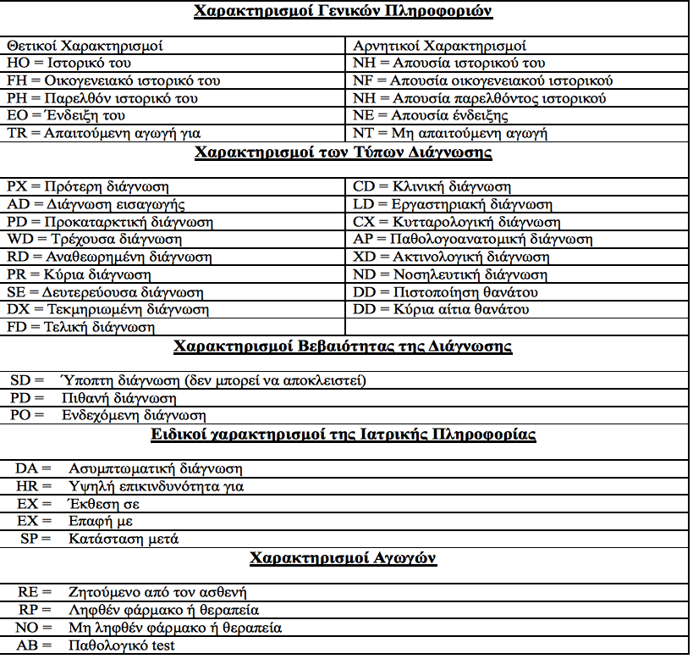
Συνήθεις χαρακτηρισμοί ιατρικής πληροφορίας στην ιατρική πράξη

